Slide 1
英語の歴史（4）
「英語音声学」「英語学概論２」
第13回
後期近代英語（1700~1900）
現代英語（1900～）

Slide 2
後期近代英語(LME)(1700～1900)
1707年、スコットランドと統合（大ブリテン）
1714年、（ドイツ出身）ジョージ１世即位、ハノーバー王朝。
1721～1742年、ウォールポール内閣
（ 、総理大臣、ホイッグ党、トーリ党）
1750年代、（ ）による工業化
羊毛、水、石炭、鉄鉱石
織物機、ジェームズ・ワットの蒸気機関
1825年、スチーブンソンの蒸気機関車
⇒交通（鉄道、船舶）発達
⇒経済商業文化の中心ロンドン
⇒３階級社会 地主・ジェントルマン（貴族階級）
経営者・中産階級（1832年、選挙権）
労働者階級（1906年、労働党）

Slide 3
後期近代英語(LME)(1700～1900)
植民地の拡大、フランスとの覇権争い
カナダ、インド支配、南アフリカ、オーストラリア、ニュージーランド
1776年、アメリカの独立 （⇒アメリカ英語の発達）
1801年、（独立志向の）アイルランドを併合
1845～49年、アイルランド飢饉（⇒移民）
1922年、カトリック26州が自治領に。
北アイルランドは分離して、連合王国に。
1937年、アイルランド独立。
1837年、（ ）女王即位（～1901年）。
大英帝国、空前の繁栄。
1851年、ロンドン大博覧会。
（その後、アメリカ、ドイツの台頭。20世紀帝国主義時代へ）

Slide 4
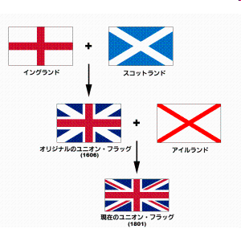
スコットランドとアイルランド
1707年、スコットランドを統合
1801年、アイルランドを統合
19３７年、アイルランド独立
（北アイルランドは連合王国）
イングランド：
白地に赤十字
（聖ジョージ）
スコットランド：
青地に斜め白十字
（聖アンドリュー）
アイルランド：
白地に斜め赤十字
（聖パトリック）
「旗の歴史・由来資料室」(http://tospa-flags.com/aeu-10.html)

Slide 5
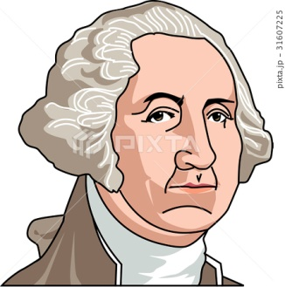
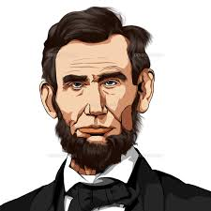
アメリカの独立
1584年、ウォルター・ローリー、ロアノーク島に上陸、
ヴァージニアと命名。
1607年、ヴァージニア州ジェームズタウンへ入植。
1620年、メイフラワー号のピルグリムファーザーズ、
プリマスへ入植。
1775年 独立戦争（～1783年）。
1776年７月４日、独立宣言。
初代大統領ジョージ･ワシントン
1861年、（奴隷解放をめぐり）南北戦争
（～1865年）。第16代アブラハム・リンカーン

Slide 6
中尾・寺島(１９８８, p. 155）から転載

Slide 7
アメリカ英語の発達
発音上の違い
Am. E. | Br.E. | 例
hw | w | when, what
r | ゼロ | door, far
d | t | letter, water
ゼロ | ｊ | new, due, assume,
æ | ɑ : | half, fast, class, path
ɑ | ɔ | drop, hot

Slide 8
アメリカ英語の発達
語彙の違い
Am. E. | Br.E. | Am. E. | Br.E.
fall | autumn | apartment | f
elevator | l | g | petrol
potato chips | crisps | baggage | luggage
can | tin | streetcar | tram
cookie | b | game | match
m | cinema | pants | t
line | queue | mail | post

Slide 9
ウェブスターの（ ）改革
1806年、ウェブスター(Noah Webster)『簡約英語辞典』刊行
発音により近い新たな綴り字を提案、アメリカ式綴りの基礎。
1909年、『ウェブスター新国際英語辞典』初版刊行。
 | Am. E. | Br. E.
-or⇔-our | honor, favor | honour, favour
-er⇔-re | center, meter | centre, metre
-ize⇔ise | apologize, civilize | apologise, civilise
-l⇔-ll, -g⇔-gg | traveler, wagon | traveller, waggon
-se⇔-ce | defense, licensed | defence, licenced

Slide 10
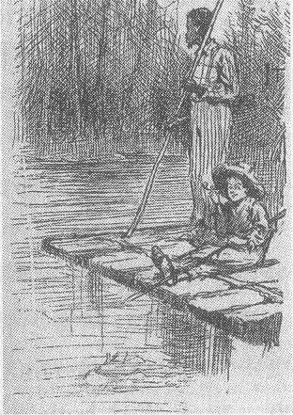
アメリカ黒人英語(Black English, African-American English)
アフリカからの黒人奴隷の母語と英語が混成して形成された。
語頭の[ð, θ]が[d, t]
this[dis], think[tink]
be動詞の有無:
The coffee cold. （一時的状態）
The boys be messin’ around a lot.
（ ）
多重否定：
He don’t never go nowhere.
Mark Twain アメリカの小説家。
The Adventures of Huckleberry Finn(1855)
寺澤(2008, p.142)より転載

Slide 11
理性の時代（18ｃ）
(1) 規範文法の確立
ラウス(Robert Lowth)の学校文法(1762)
(2) 英語辞書の編纂
1775年、サミュエル・ジョンソン(Samuel Johnson)
A Dictionary of the English Language、
1884年以降、マレー(J. A. Murray) 他
『オックスフォード英語辞典』(OED) (~1928年）

Slide 12
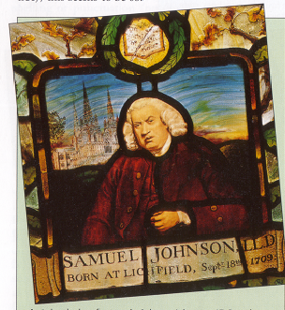
ジョンソン博士の辞書
Oatsの部分の記述
OATS. n.
A grain, which in England
is generally given to horses,
but in Scotland supports
the people. …
Crystal(2003, p.74)より転載

Slide 13
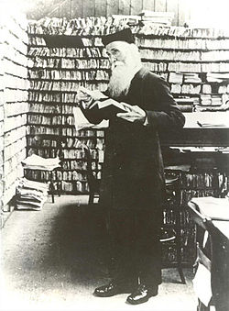
OED
Oxford English Dictionary
計画 1858年～初版 1927年
第３代編集主幹 James Murray
項目数（見出し語約61万語、最大級）
歴史的原則（発達順、初出と最後例）
cuisine, vaccine, coupe, coup-de-tar
ボランティア方式による用例収集

Slide 14
Part ４
現代英語
1900～

Slide 15
現代英語(PE)(1900~)
1914年、第１次世界大戦（～1918年）
⇒英米両国の影響力強まる。
1929年、世界恐慌はじまる。
1939年、第２次世界大戦（～1945年）
1950年代、アメリカで公民権運動の高まり（～1960年代）
1960年代以降、男女平等社会の志向と( )運動
の高まり
1964年、TOEFL試験開始。
1980年代以降、( ・ )運動
（差別語回避）
1990年代、インターネット時代はじまる

Slide 16
科学技術の進歩
新技術、新概念の登場と短縮語
radiotelegraphy「無線電信」(radio), Television(TV)
Atomic Bomb(A-bomb), Hydrogen Bomb(H-bomb)
（AIDS)
Information, Communication, and Technology（ICT)
electronic mail > e-mail > email
意味、用法の変化
computer, worm, virus, vaccine
karaoke > We karaoked yesterday. （品詞転換、ゼロ派生）
Acquired Immune Deficiency Syndrome

Slide 17
差別語撤廃運動
ポリティカル・コレクトネス(political correctness)運動
（１）（ ）差別
cripple | the disabled
the handicapped | physically challenged
blind | with seeing difficulties, visually impaired, optically challenged
deaf | with hearing difficulties, hearing impaired
u | aesthetically challenged
f | horizontally challenged

Slide 18
差別語撤廃運動
（２）（ ）差別
1994年、シンプソン事件（元黒人プロ・アメフトスター）
nigger, negro, colored people | タブー語
Ten Little Niggers (by Agatha Christie) | And Then There Were None
American Indian | Native Americans, indigenous people

Slide 19
差別撤廃運動
性差別、職業差別
chairman, salesman, businessman | chairperson, salesperson, businessperson
fireman | fire-
stewardess | f
housewife | homemaker
Mrs, Miss
I now pronounce you man and wife. | I now pronounce you husband and wife.
Everyone loves his mother when he is a child. | Everyone loves his/her mother when he/she is a child.

Slide 20
国際語としての英語
国連会議公用語（英、仏、中、スぺイン、露、
＋アラビア語）
ベーシック・イングリッシュ（C・オグデン考案、
基礎語850語、簡略化した英文法）
人口比では、ENL ＜ ESL, EFL
Voice of America, Learning English
（外国人向け英語ニュース）
グロービッシュ（ネリエールが提唱）

Slide 21
後期近代英語、現代英語期の復習
英語の歴史 -5-
http://www2.hak.hokkyodai.ac.jp/fukuda/lecture/WesternCulture/EnglishHistory05.html
英語の歴史 -6-
http://www2.hak.hokkyodai.ac.jp/fukuda/lecture/WesternCulture/EnglishHistory06.html

Slide 22
参照文献
安藤貞雄(2002) 『英語史入門』、開拓社。
Bragg, Melvyn (2003) The Adventure of English, London: Sceptre.
メルヴィン・ブラッグ (2008) 『英語の冒険』（講談社学術新書）、講談社。
Crystal, David (2003) The Cambridge Encyclopedia of the English Language,
2nd. ed. Cambridge: Cambridge University Press.
ヤツェク・フィシャク(2006) 『英語外面史（第１巻）』 、青山社。
小林 正典 (1993) 『英語と日本語のルーツ』、サイマル出版会。
中尾俊夫・寺島迪子 (1988) 『図説英語史入門』、大修館書店。
寺澤 盾 (2008) 『英語の歴史～過去から未来への物語』（中公新書）、中央公論新社。
宇賀治 正朋 (2000) 『英語史』、開拓社。
※大杉 耕一 『見よ、あの彗星を（ノルマン征服記）』
(http://www.asahi-net.or.jp/~cn2k-oosg/miyoizan.html)

Slide 23
参考文献
板倉厳一郎・スーザン・バートン・小野原教子 （2008）『映画でわかるイギリス文化
入門』、松柏社。
岩井 淳 (1995) 『千年王国を夢見た革命』、講談社。
サイモン・ウィンチェスター（鈴木主税訳） (2006) 『博士と狂人―世界最高の辞書
OEDの誕生秘話』、早川書房。
唐澤一友 (2008) 『他民族の国イギリス』、春風社。
岸田隆之・早坂 信・奥村直史(2002) 『歴史から読み解く英語の謎』、教育出版。
近藤久雄・細川裕子 (2003) 『イギリスを知るための65章』、明石書店。
指 昭博(2002) 『図説イギリスの歴史』、河出書房新社。
佐藤賢一(2003) 『英仏百年戦争』、集英社。
ジェームズ・ボズウェル（中野好之訳）(2002) 『ジョンソン博士の言葉』、みすず書房。
森嶋通夫 (2003) 『イギリスと日本』、岩波書店。
林 望 (1996) 『イギリス観察辞典』、平凡社。

